Slide 1
Проектная работа Тема: Родословная Деда Мороза
Государственное бюджетное общеобразовательное учреждение школа 219 Красносельского района Санкт-Петербурга
Выполнили: Зюко М.В.
Коваленко Т.А.
Ичева О.В.
Руководитель: Грамыко Е.И.
Санкт-Петербург
2021

Slide 2
Цель: составить родословную Деда Мороза
Гипотеза: как и у всех людей, у Деда Мороза должны быть родственники.
Задачи:
Выявить родственников Деда Мороза.
Установить, кто были предки Деда Мороза.
Обобщить и систематизировать материал.
Подготовить презентацию.

Slide 3
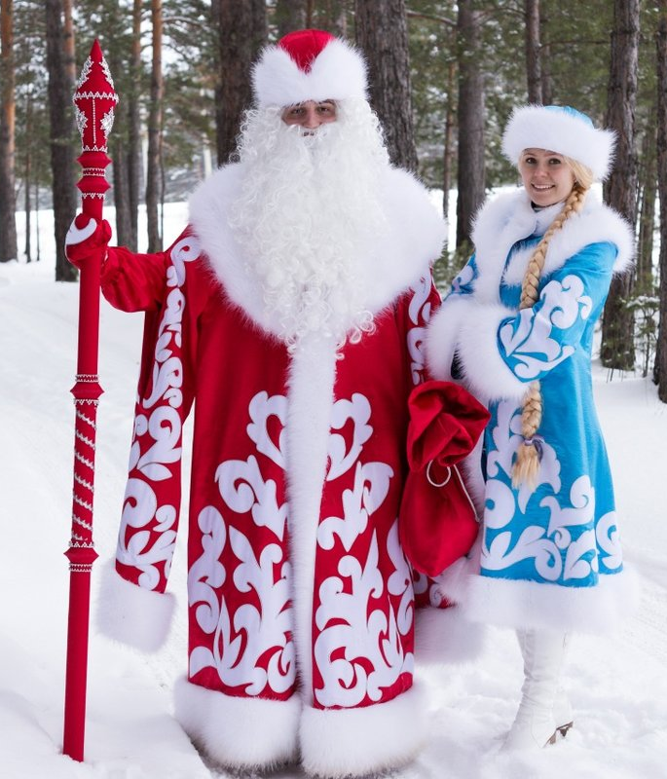
Дед Мороз и его семья
Жена - Матушка Зима
Внучка – Снегурочка
Зять - Буран
Три дочери: Стужа, Вьюга и Метелица

Slide 4
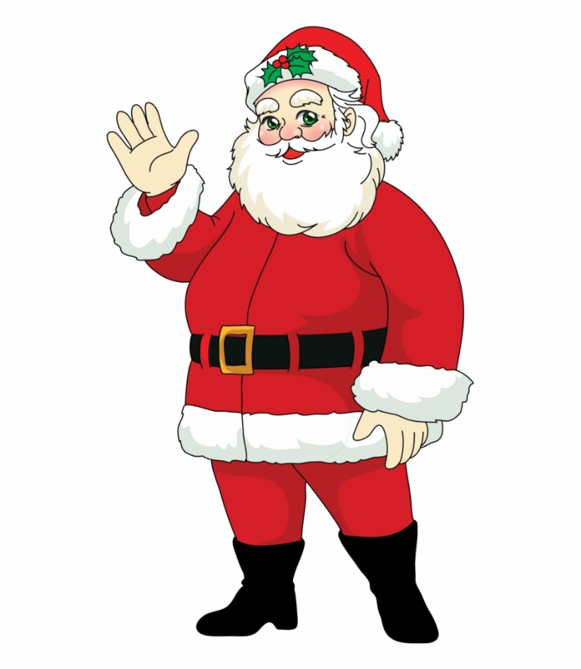
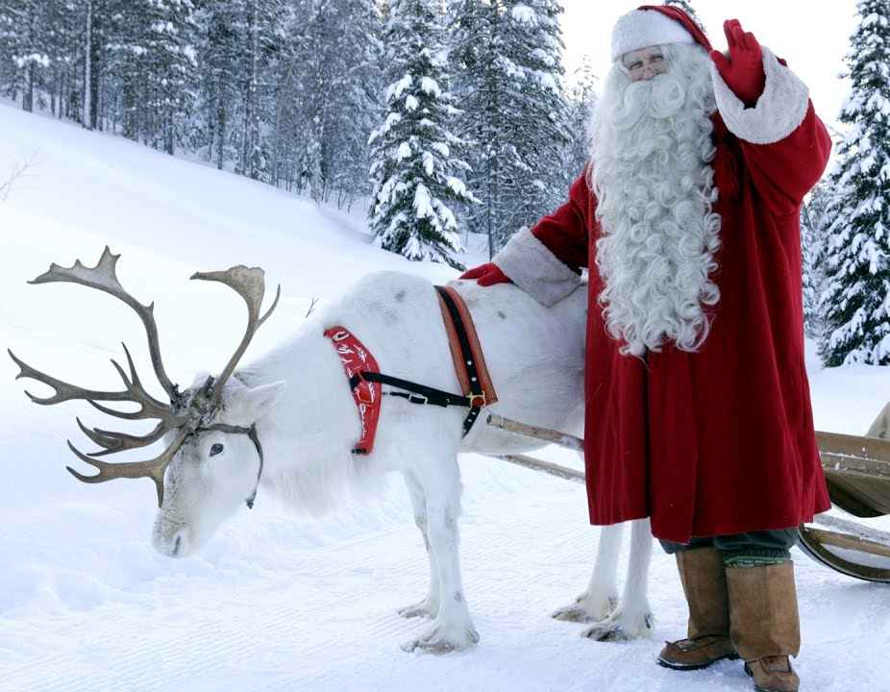
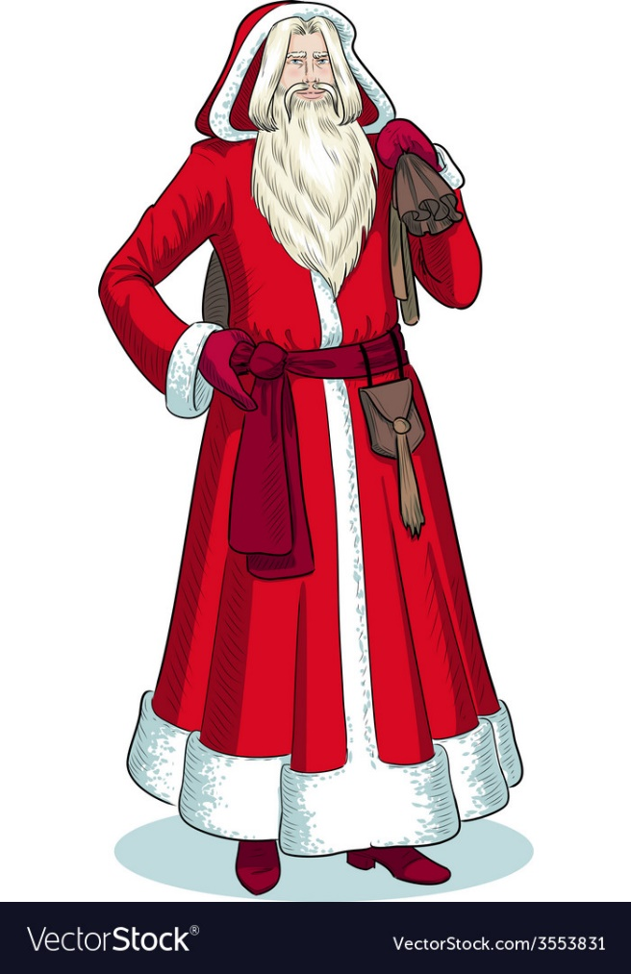
Братья
Санта Клаус
Йоулупукки
Пэр Ноэль

Slide 5
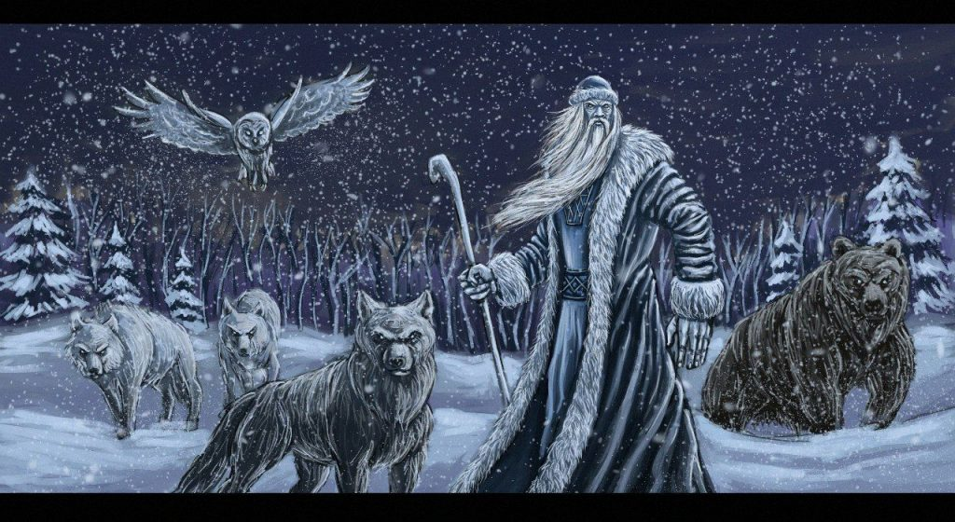
Прадеды Деда Мороза
Трескун
Карачун
Зимник

Slide 6
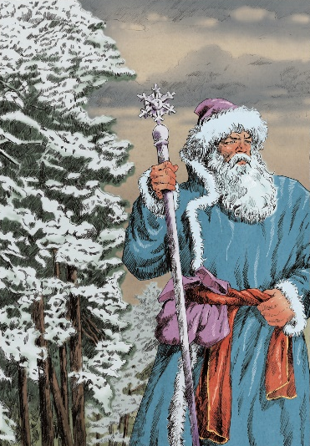
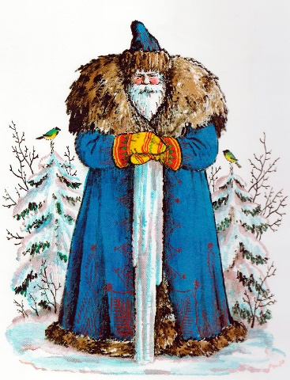
Дедушки Деда Мороза
Мороз - Воевода
Мороз Иванович

Slide 7
Наша гипотеза подтвердилась: у Деда Мороза есть много родственников

